Slide 1


İŞ SÜREÇLERİNİN ÇIKARILMASI
BALIKESİR İL TARIM VE ORMAN MÜDÜRLÜĞÜ

Slide 2


İçerik
Süreç Nedir?
Süreç Bileşenleri
Süreç Performansının Ölçülmesi
Süreçlerin İyileştirilmesi
Süreçlerin Çıkarılmasının Faydaları

Slide 3
Süreç Nedir?
Bir değer oluşturmak üzere, belli bir girdiyi çıktıya dönüştüren;
Tekrarlanabilen
Ölçülebilen
Tanımlanabilen
Bir sahibi ve sorumluları olan
Birbiri ile ilişkili işlemler dizisidir.

Slide 4
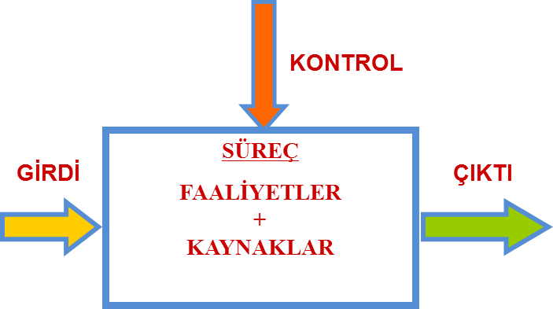
Sürecin Bileşenleri
Süreç Sorumlusu
Süreç Girdisi
Süreç Tedarikçisi
Süreç Çıktısı
Süreç Müşterisi (Faydalanan)

Slide 5
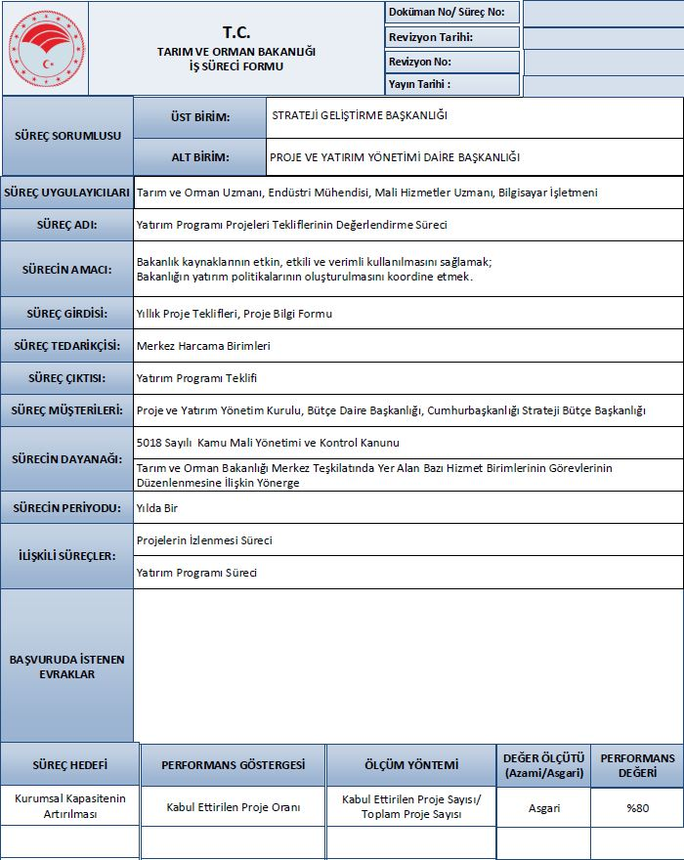
Süreç Bilgileri Formu

Slide 6
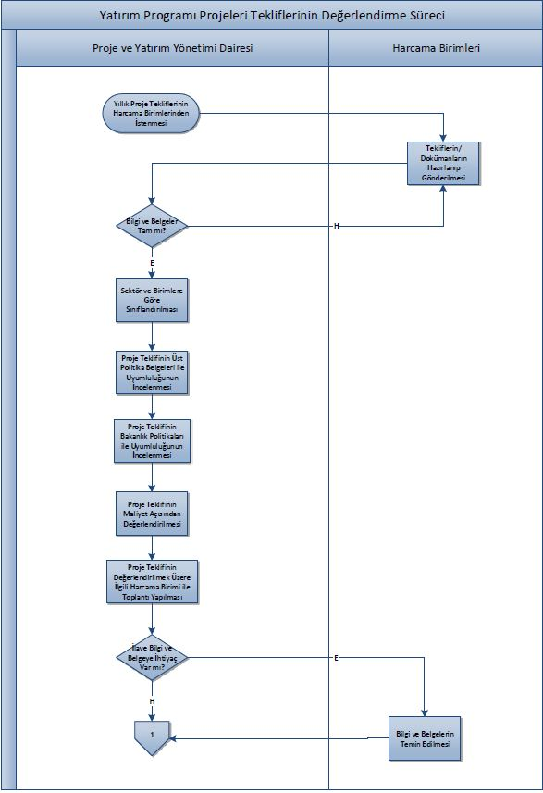
Süreç Akış Şeması Nedir?
Süreçleri sıralı ve şematik olarak anlatan dokümanlardır.

Slide 7
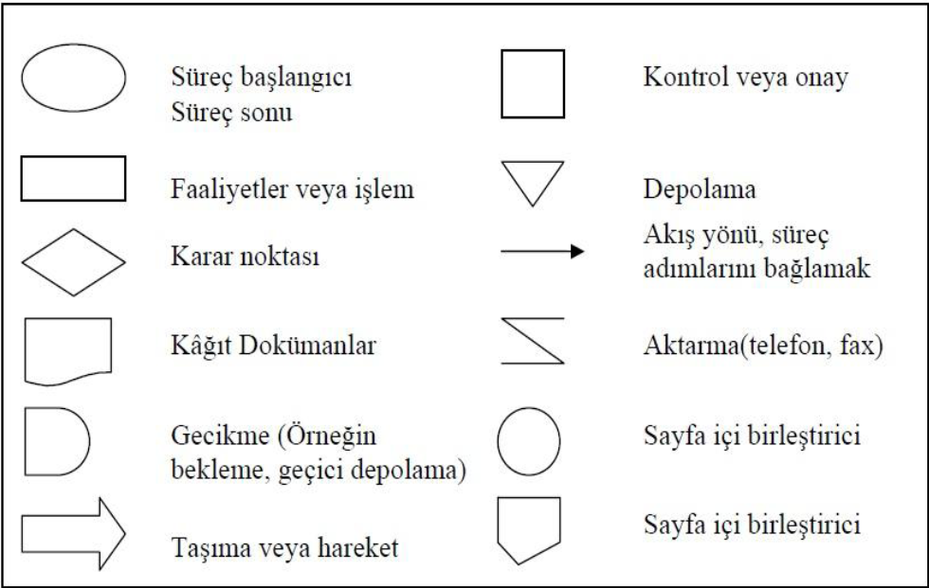
Süreç Akış Şeması Sembolleri

Slide 8
Örnek Süreçler
Biyo çeşitliliğin Korunması Temel Süreci
Flora Elemanları İçin Araştırmalar İzin Süreci
İzleme alt süreci
Hayvan Sağlığı Ve Karantina Temel Süreci
Küpe Firmalarına Kayıt Belgesi Verilmesi Süreci
Küpe Tedarik Alt Süreci

Slide 9
Süreç Performansının Ölçülmesi
İznin verilme süresi
Ağaçlandırılan alan miktarı
Denetim planlarına uyum oranı
Aşılama miktarı
Salgın hastalıklarla ilgili yapılan eğitim, seminer ve toplantı sayısı

Slide 10
Süreç Risklerinin Tespit Edilmesi
Süreçler oluşturulurken süreç adımlarına (faaliyetler) ve sürecin geneline ilişkin risklerin tespiti de yapılmalıdır.
Risklerin tespit edilmesinde Risk Tespit Formu kullanılır.
RİSK TESPİT FORMU
(Ek-1)
…/…/20..
Sıra No. | Süreç No. | Stratejik Amaç Hedef | Risk | Riski ortaya çıkartan sebepler | ETKİ | İHTİMAL | Mevcut Durum | Önerilen Yeni-Ek Kontrol Faaliyetleri

Slide 11
PUKÖ DÖNGÜSÜ

Slide 12
Planla-Uygula-Kontrol Et-Önlem Al
Planla-Uygula-Kontrol Et-Önlem Al olarak bilinen PUKÖ metodolojisi, bütün süreçlere uygulanabilir.
Planla: Kuruluşun stratejisi ve performans ölçütleri ile uyumlu sonuçların ortaya çıkması için gerekli;
Objektif hedefleri;
Süreçleri oluştur.
Süreç oluşturma: Sürecin iş akışını oluşturma (süreç iş akışı, yönetmelikler ve uygulama esasları, yönergeler), Kaynakları (Personel Nitelikleri, kullanılan donanım ve yazılımlar) elde etme, öğretim yöntemleri, performans izleme ve raporlama yöntemleri belirleme.

Slide 13
Planla-Uygula-Kontrol Et-Önlem Al
Uygula: Süreçleri uygula.
Kontrol Et: Süreçlerin performansını izle, ölç ve sonuçları rapor et.
Önlem Al: Süreç performansını sürekli iyileştirmek için faaliyetler başlat.

Slide 14
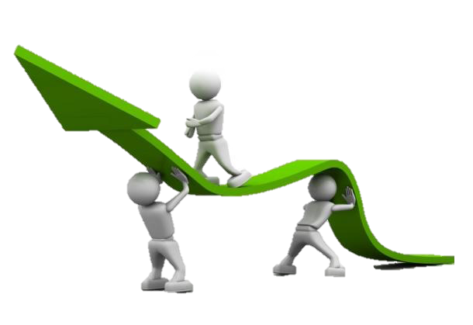
Süreçlerin İyileştirilmesi
Süreçler sürekli izlenmeli ve iyileştirmelidir.
Çünkü;
Beklentiler değişir,
Yeni teknolojik imkanlar çıkar,
Her şey her zaman daha da iyi yapılabilir.

Slide 15
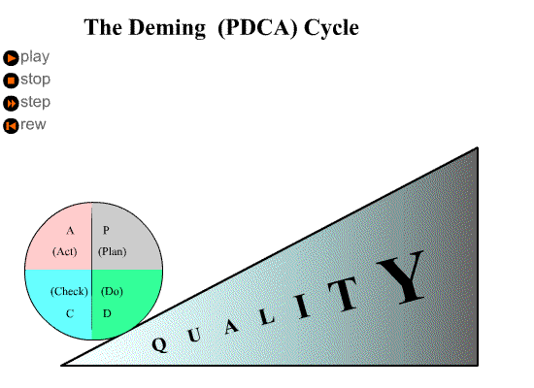
Sürekli iyileştirme organizasyonun değişmeyen hedefi olmalıdır.

Slide 16
Süreçlerin İyileştirme İlkeleri
Sadeleştirme, basitleştirme ve standartlaştırma,
Katma değeri olmayan adımların kaldırılması,
Tekrar eden faaliyetlerin ortadan kaldırılması,
Hata önleyici sistemlerin kullanılması,
Yeterli sayıda ve etkin personel kullanımı,
Teknoloji kullanımı (otomasyon, bilgisayar programları vb.)

Slide 17
Süreçlerin Çıkarılmasının Faydaları
Yapılan iş türleri ve bunların nasıl yapıldığı/yapılması gerektiği belirlenir.
İşin sürece uygunluğunun takibi kolaylaşır. (iç denetim)
Mevzuattaki açıklar ortaya çıkar.
Yeni atanan personel işleri hızlı bir şekilde öğrenir.
Personelin süreçlere bütüncül olarak bakmasını sağlar.
Yetki ve sorumluluklar net olarak tanımlanır.
Saydamlık ve hesap verilebilirlik sağlanır.

Slide 18
Süreçlerin Çıkarılmasının Faydaları
Faaliyetler standartlaştırılır, ortak dil oluşturulur.
Kurumsal kimliğin en önemli ayağı oluşturulur.
Birimler arası koordinasyon eksikliği ve aksaklıklar giderilir.
Kaynaklar ekonomik ve verimli bir şekilde kullanılır.
Değişimlere hızlı bir şekilde uyum sağlanır.
İyileştirmeler ile otomasyona geçiş kolaylaşır.
Riskler tespit edilir, muhtemel hatalar oluşmadan önlenir.

Slide 19
Süreç Yol Haritası
Süreç ekibinin kurulması,
İlgili mevzuatın taranması,
Süreç sorumluları ile görüşme,
Süreç akış şemalarının çizilmesi,
Risk ve kontrol noktalarının belirlenmesi,
Performans göstergelerinin belirlenmesi,
İyileştirme.

Slide 20
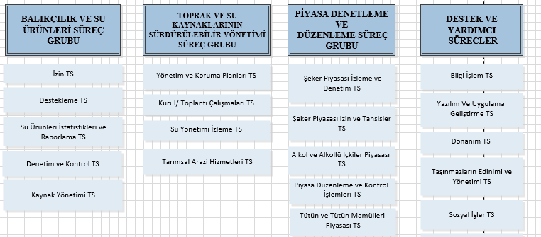
Temel Süreçler
Bakanlığımızın Stratejik Planında yer alan görevlerinin gösterildiği ‘SÜREÇ GRUPLARI’nın altında Temel Süreçler yer almaktadır. Bunlar iş akışları çizilen benzer süreçlerin bir araya getirdiği süreçlerdir.

Slide 21
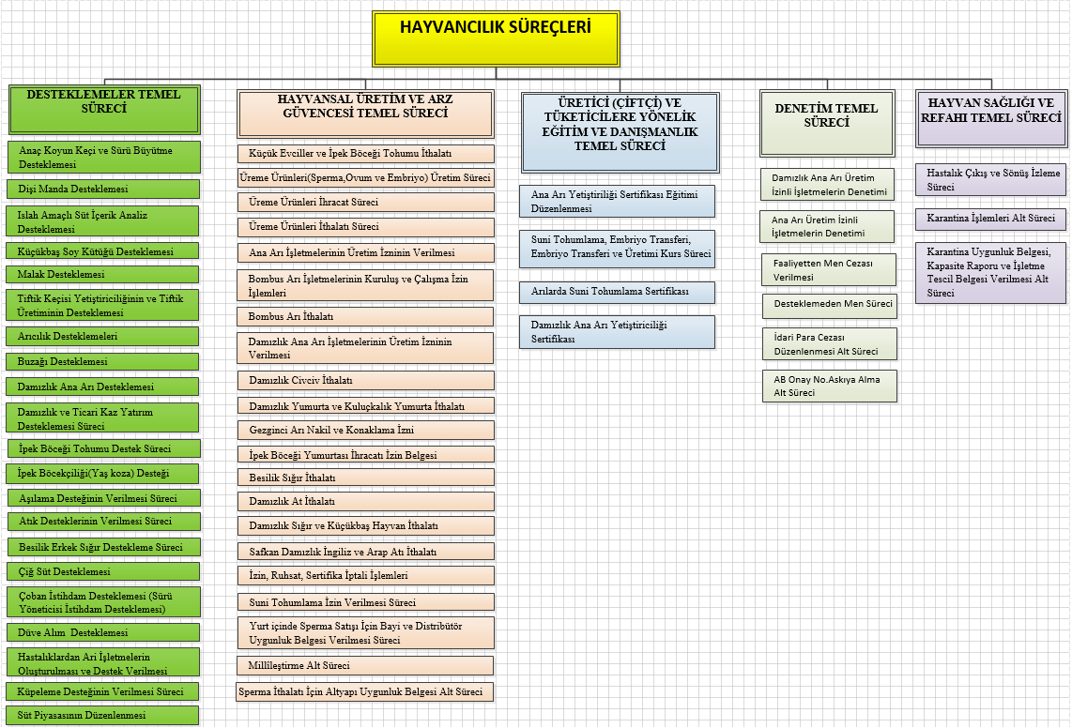
Genel Müdürlük Süreçleri

Slide 22
Süreçlerin Çıkarılmasında Sorumluluk
İş süreçlerinin ve risklerin çıkarılmasından birimler sorumludur.
SGB gerekli koordinasyon ve teknik destek sağlamakla görevlidir.

Slide 23


